Slide 1


Slide 2
1. Visual Studio Code 소개와 특징
Visual Studio Code는 Microsoft에서 개발한 무료 오픈소스 코드 편집기입니다.
다양한 플랫폼에서 지원되며, 코드 편집을 비롯한 다양한 개발 작업을 보다 쉽게 수행할 수 있는 기능들을 제공합니다.
Visual Studio Code의 주요 특징은 다음과 같습니다.
높은 확장성과 개인화 가능성
다양한 프로그래밍 언어 지원
코드 작성 및 디버깅 기능
Git과 같은 버전 관리 시스템 연동 기능

Slide 3
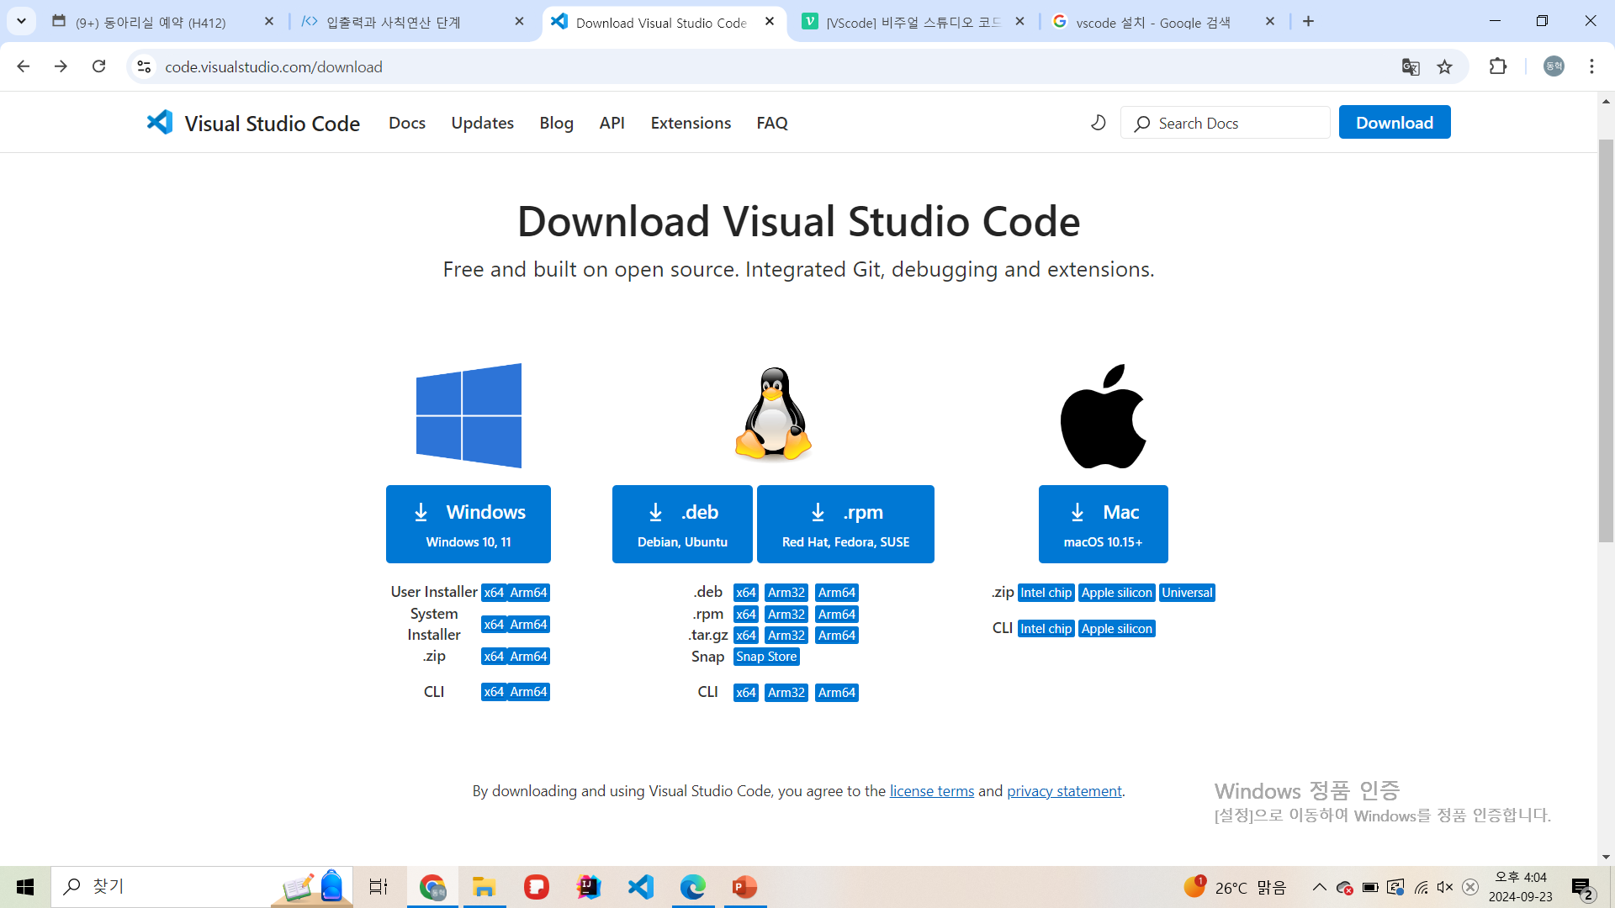
2. 설치 방법

Slide 4
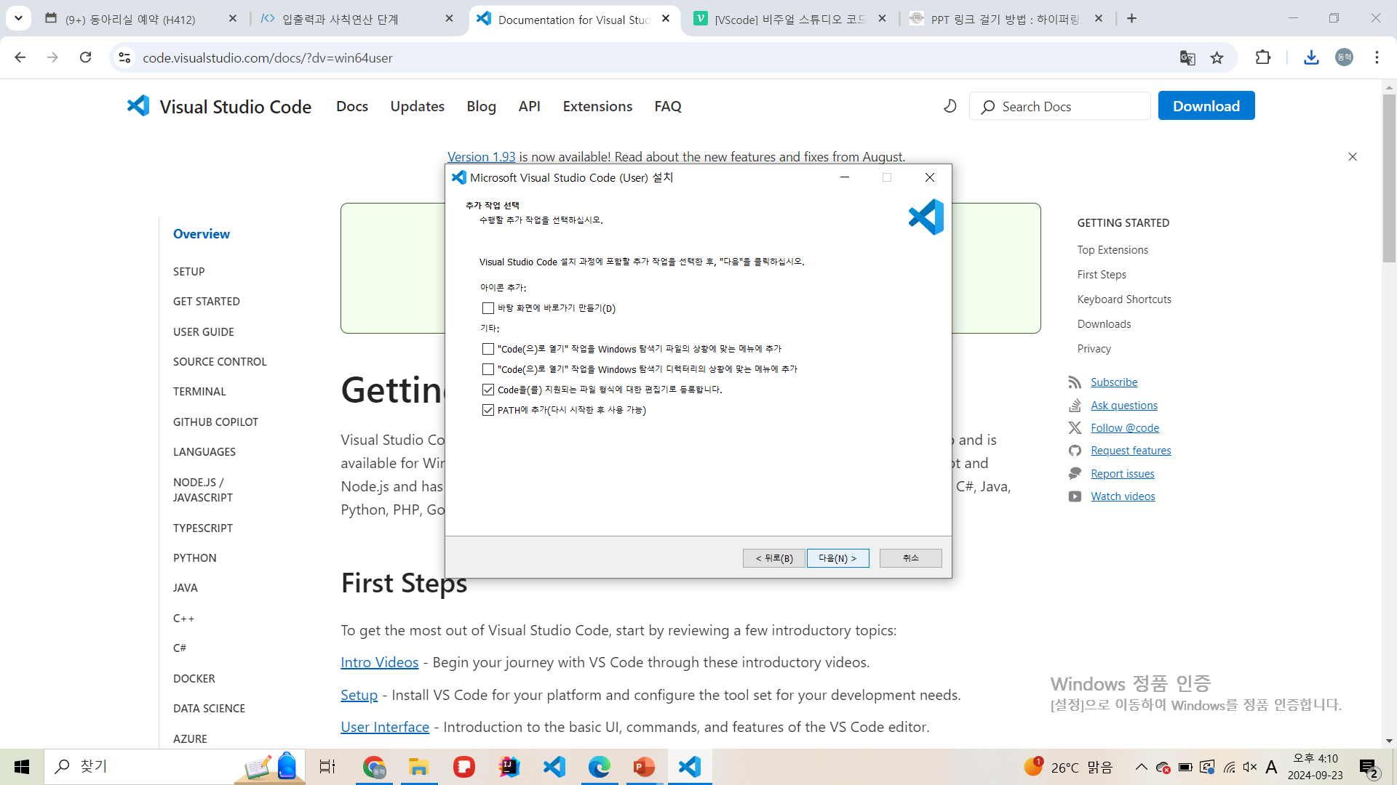
2.1. Windows에서 설치하기
Visual Studio Code를 다운로드합니다.
다운로드 링크: https://code.visualstudio.com/download
다운로드한 설치 파일을 실행합니다.
설치 파일이 압축 해제되고, 설치 프로그램이 실행됩니다.
설치할 경로를 선택하고, "Next" 버튼을 클릭합니다.
추가 옵션을 선택하고, "Next" 버튼을 클릭합니다.
"Install" 버튼을 클릭하여 설치를 진행합니다.
설치가 완료되면 "Finish" 버튼을 클릭합니다.

Slide 5
2.1. MacOS에서 설치하기
Visual Studio Code를 다운로드합니다.
다운로드 링크: https://code.visualstudio.com/download
다운로드한 설치 파일을 실행합니다.
설치 파일이 압축 해제되고, 설치 프로그램이 실행됩니다.
"Visual Studio Code"를 "Applications" 폴더에
설치하도록 설정합니다.
6. "Continue" 버튼을 클릭합니다.
7. "Install" 버튼을 클릭하여 설치를 진행합니다.
8. 설치가 완료되면 "Close" 버튼을 클릭합니다.

